Slide 1
Тақырыбы: Интегралдау әдістері: айнымалыны алмастыру әдісі
Оқу бағдарламасына сәйкес оқыту мақсаттары:
11.3.1.4-айнымалыны алмастыру әдісімен интегралды есептеу
Сабақтың жалпы мақсаты:
-алғашқы функцияның және анықталған интегралдың қасиеттерін;
-айнымалыны алмастыру әдістері арқылы интегралды табу.

Slide 2

Ұйымдастыру сәті
Студенттермен амандасу, түгендеу. Ынтымақтастық атмосферасын қалыптастыру
Шаттық шеңбері арқылы студенттер бір – біріне тілек айтқыза отырып, жайлы ахуал ұйымдастыру
(«Шаттық шеңберіне» жиналып студенттер бір-біріне
жақсы тілектер айтады)
Үйге тапсырмасын тексеру: №26
«Жұптасу» әдісі арқылы үй тапсырмасын тексертемін (студенттер жұптасып бір-
бірінің үй тапсырмасын қалай орындағанын тексереді)
«Күн шуағы» әдісі арқылы студенттерден өткен тақырыптар бойынша сұрақ-жауап аламын
1.Функция туындысының анықтамасы;
2.Алғашқы функция ұғымын;
3. Берілген функция үшін оның барлық алғашқы функцияларын табуды;
4.Анықталмаған интеграл анықтамасын;
5.Интегралдау дегеніміз ?

Slide 3
Жаңа сабақты меңгерту
Алмастыру тәсілін пайдаланып интегралдау:
Көп жағдайда тәуелсіз х айнымалысын алмастыру арқылы
интегралын есептеуге болады.
1. Анықталмаған интегралдың айнымалысын екі түрлі тәсілмен алмастыруға болады.
а) мұндағы -монотоннды үзіліссіз дифференциалданатын функция. Бұл жағдайдағы айнымалыны алмастыру формуласы.
(3)

Slide 4
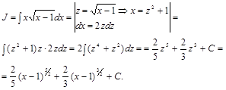

Slide 5
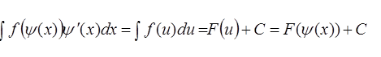

Slide 8
Оқушылар тақырып бойынша , келтірілген
мысалдарды шешу жұмыстарын орындайды

Slide 10
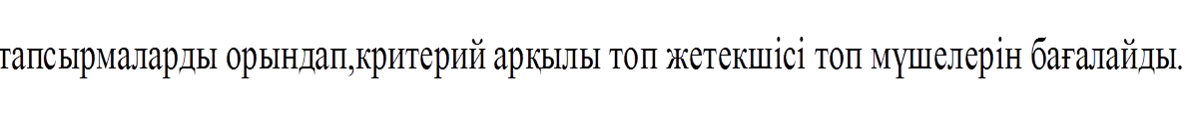
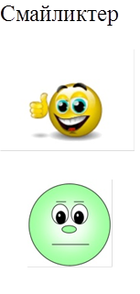

Slide 11
Қорытынды (Сұрақ-жауап әдісімен бүгінгі өтілген тақырып бойынша сұрақтар қоямын)
1.Интегралдау әдістерін ата;
2. Айнымалыны алмастыру әдісін қолданудың тиімділігі неде?
Бағалау: Студенттердің жауабы «Бағалау критерийіне» сәйкес бағаланады. Студенттерге таныстырылады.
Үйге тапсырма беру: №3.3, №3.6

Slide 12

студенттердің
дайды
Студенттер сабаққа қатысты өз ойларын ортаға салып, пікірлерін білдіреді

